Slide 1
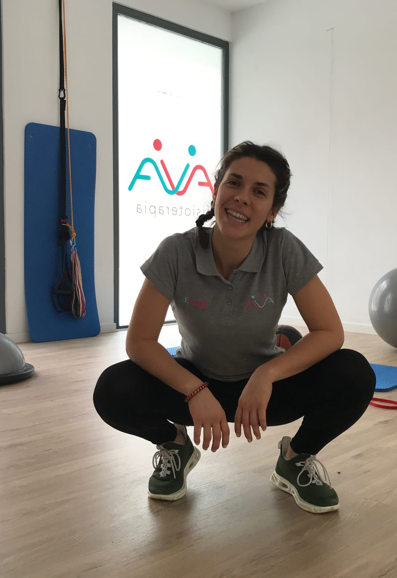

EL EJERCICIO FÍSICO EN EL ÁMBITO DE LA SALUD: IMPULSO, UNA PROPUESTA REAL
Readaptación de lesiones: desde cadenas musculares hasta la teoría de sistemas dinámicos complejos
27 de Febrero de 2020
(Jueves)
11.30 h. Gimnasio I – Polideportivo UAM

